Slide 1
STACIJAS IELAS POSMA PĀRBŪVE RĒZEKNĒ
DIDZIS DĀLE
WWW.BM-PROJEKTS.LV

Slide 2
OBJEKTA ATRAŠANĀS VIETA
RĒZEKNE, STACIJAS IELAS POSMS NO ATBRĪVOŠANAS ALEJAS LĪDZ ZEMNIEKU IELAI

Slide 3
PROJEKTA IZSTRĀDE

Slide 4
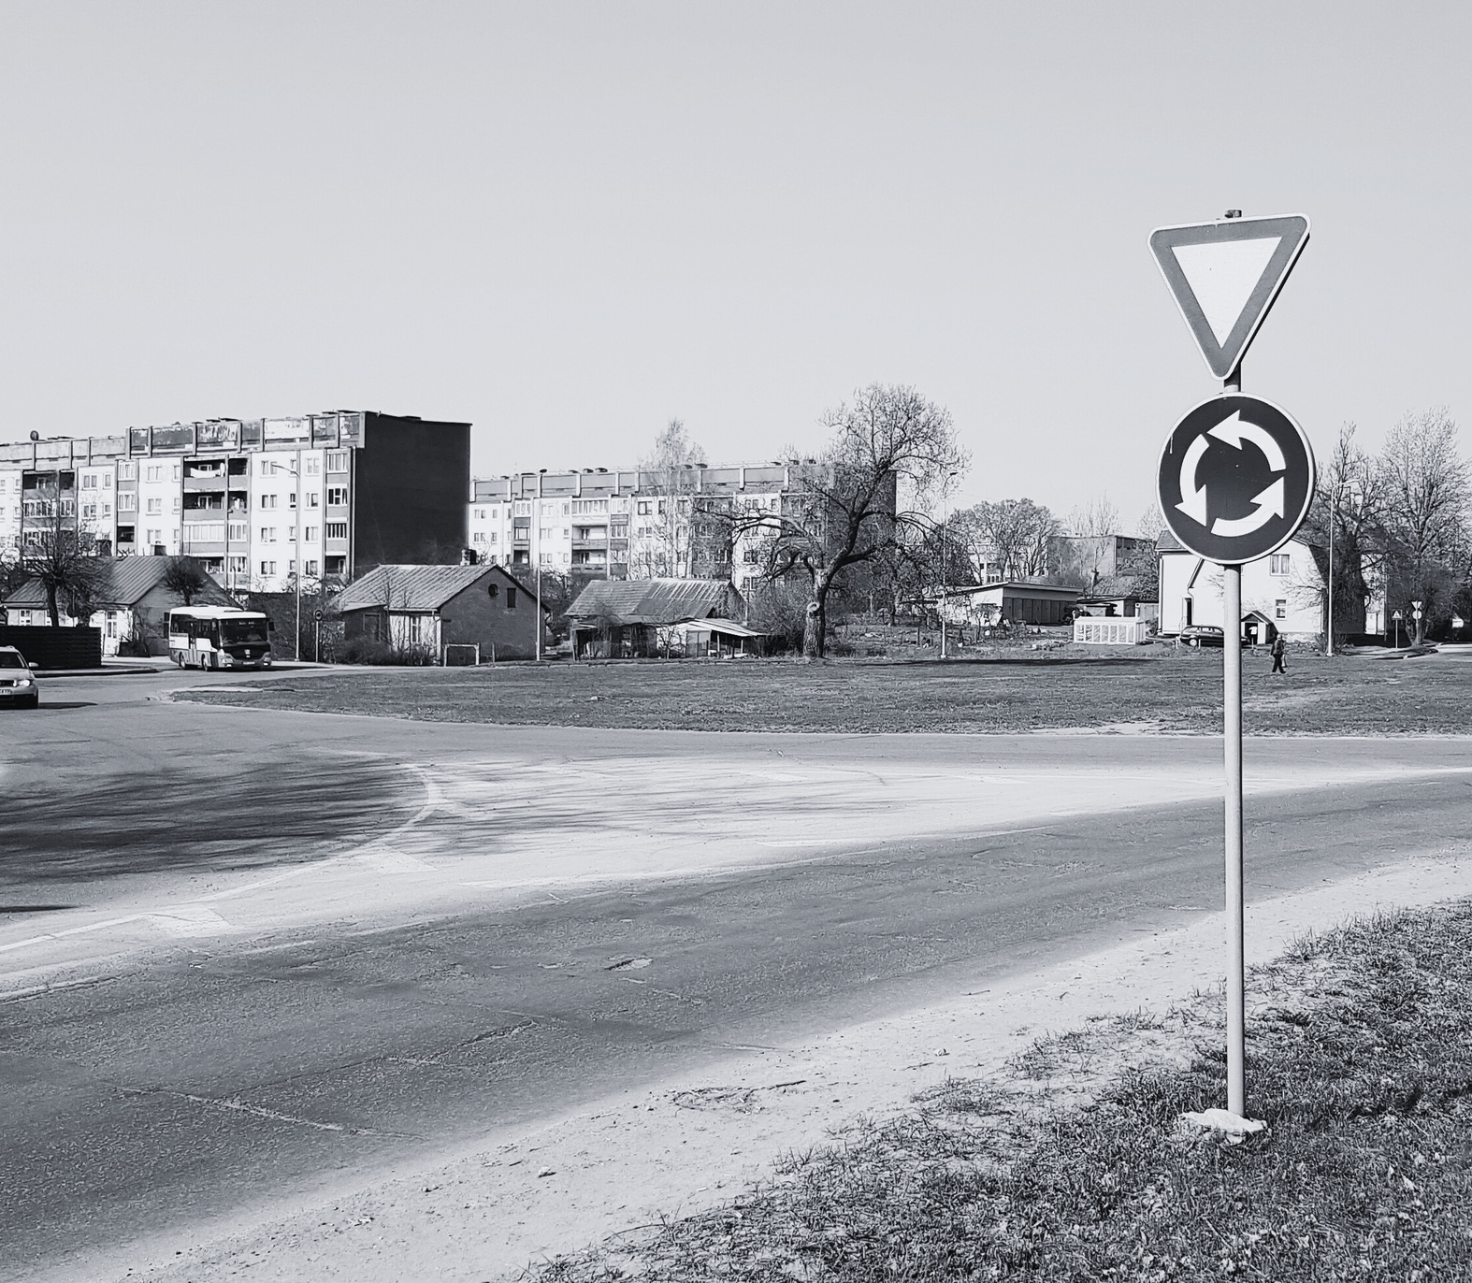
IZEJAS SITUĀCIJA
Problēmjautajumi:
o Satiksmes organizācija;
o Seguma kvalitāte;
o Satiksmes intensitāte;
o Viena no galvenajām pilsētas artērijām;
o Satiksmes plūsmas nepārtrauktība;
o Mikro mobilitātes un gājēju kustība;
o Satiksmes drošība;
o Integrēt pienākošās ielas kopējā Stacijas ielas satiksmes plūsmā.
o u.c.

Slide 5
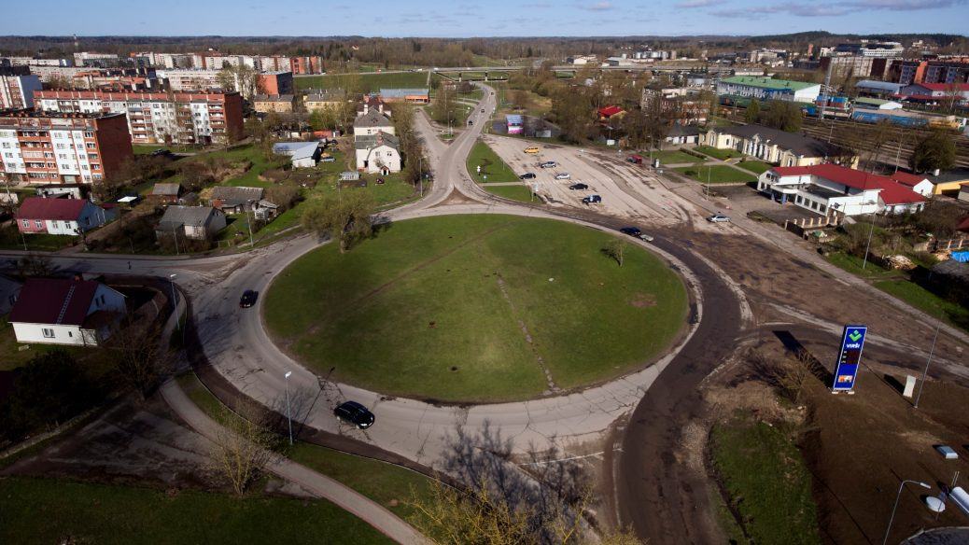
Attēls: https://rezekne.lv/2021/06/latvija-pirmais-turboapla-krustojums-bus-rezekne/

Slide 6
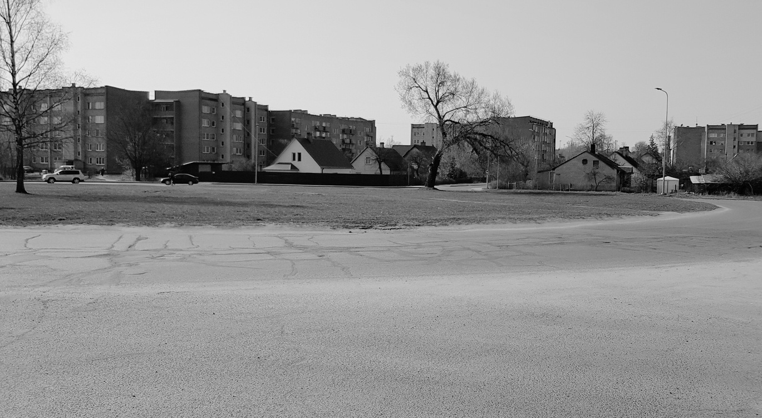

Slide 7
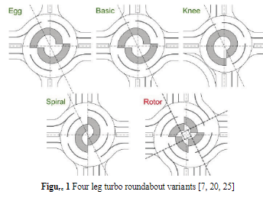
ĀRVALSTU PIEREDZES ANALĪZE
Vienjoslas rotācijas aplis ar turbo joslām uz pieslēdzošajām ielām:
Samazināti konfliktpunkti, ceļu satiksmes negadījumu riski, sadalot satiksmes plūsmas (- 72% );
Sadalot plūsmas pirms rotācijas apļa uzlabota mezgla caurlaidspēja gan pamatplūsmai, gan pienākošajiem pieslēgumiem;
Samazināts laiks iespējamiem sastrēgumiem (laiks un degviela);
Samazināts braukšanas ātrums apļa zonā (šaurāks koridors).
Projekta gaitā apskatīti un izstrādāti visi attēlā redzamie varianti.
Par piemērotāko konkrētajai situācijai tika atzīts "Egg" variants.

Slide 8
PROJEKTA RISINĀJUMS
Braukšanas joslas platums - 5,00m;
Atdalošās saliņas starp braukšanas joslām - šķeltā granīta bruģis 1,00m platumā;
Iekšējā paplašinājuma saliņa -šķeltā granīta bruģis 2,00m platumā;
Braukšanas joslu un uzbraukšanas, nobraukšanas noapaļojumi - ērti un viegli izbraucami arī vilcējam ar puspiekabi;
Maneveru veikšanas iespējas pārbaudītas ar datorprogrammatūras palīdzību;
Mezgla uztveramība - horizontālos apzīmējumus, ceļa zīmes, krustojuma izbraukšanas shēma, papildus videomateriāls

Slide 10
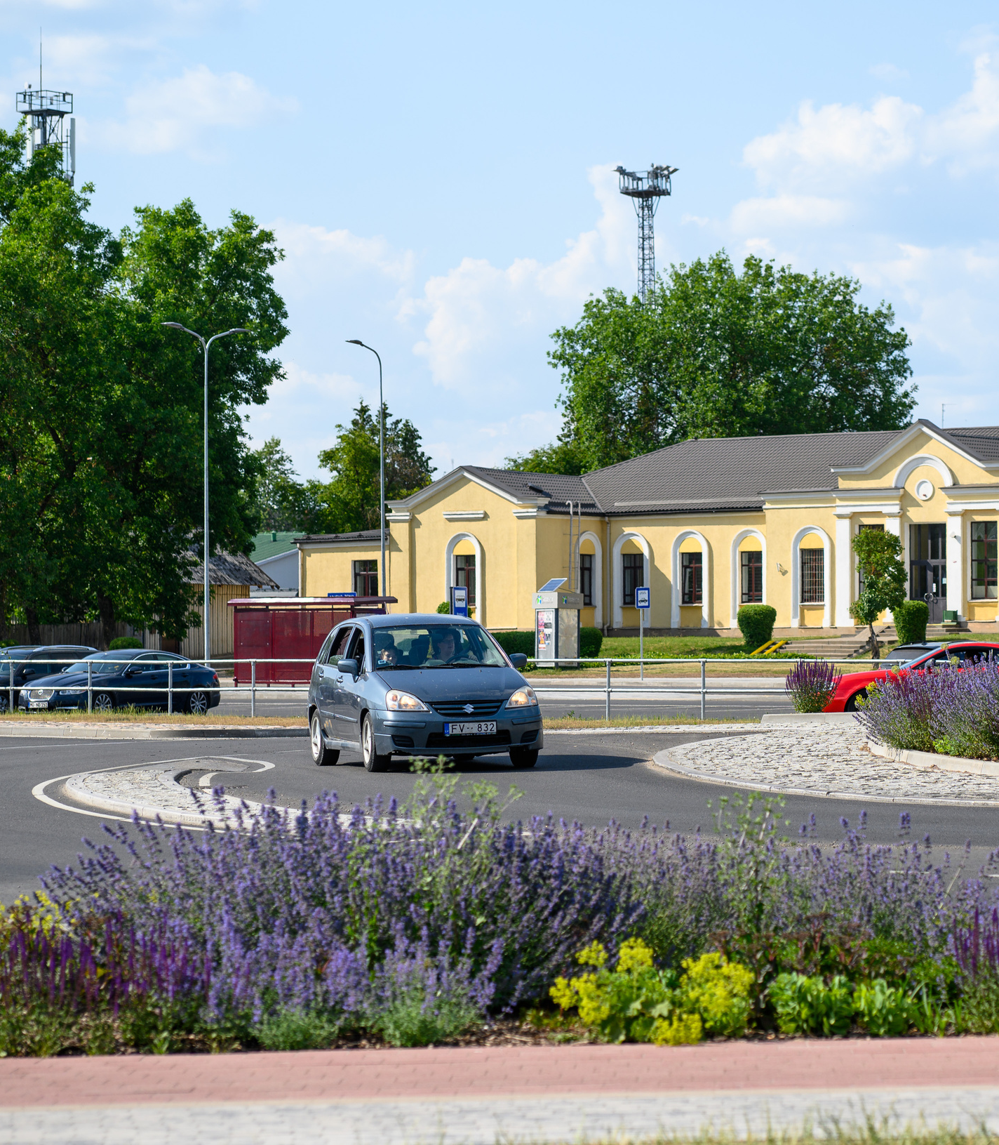
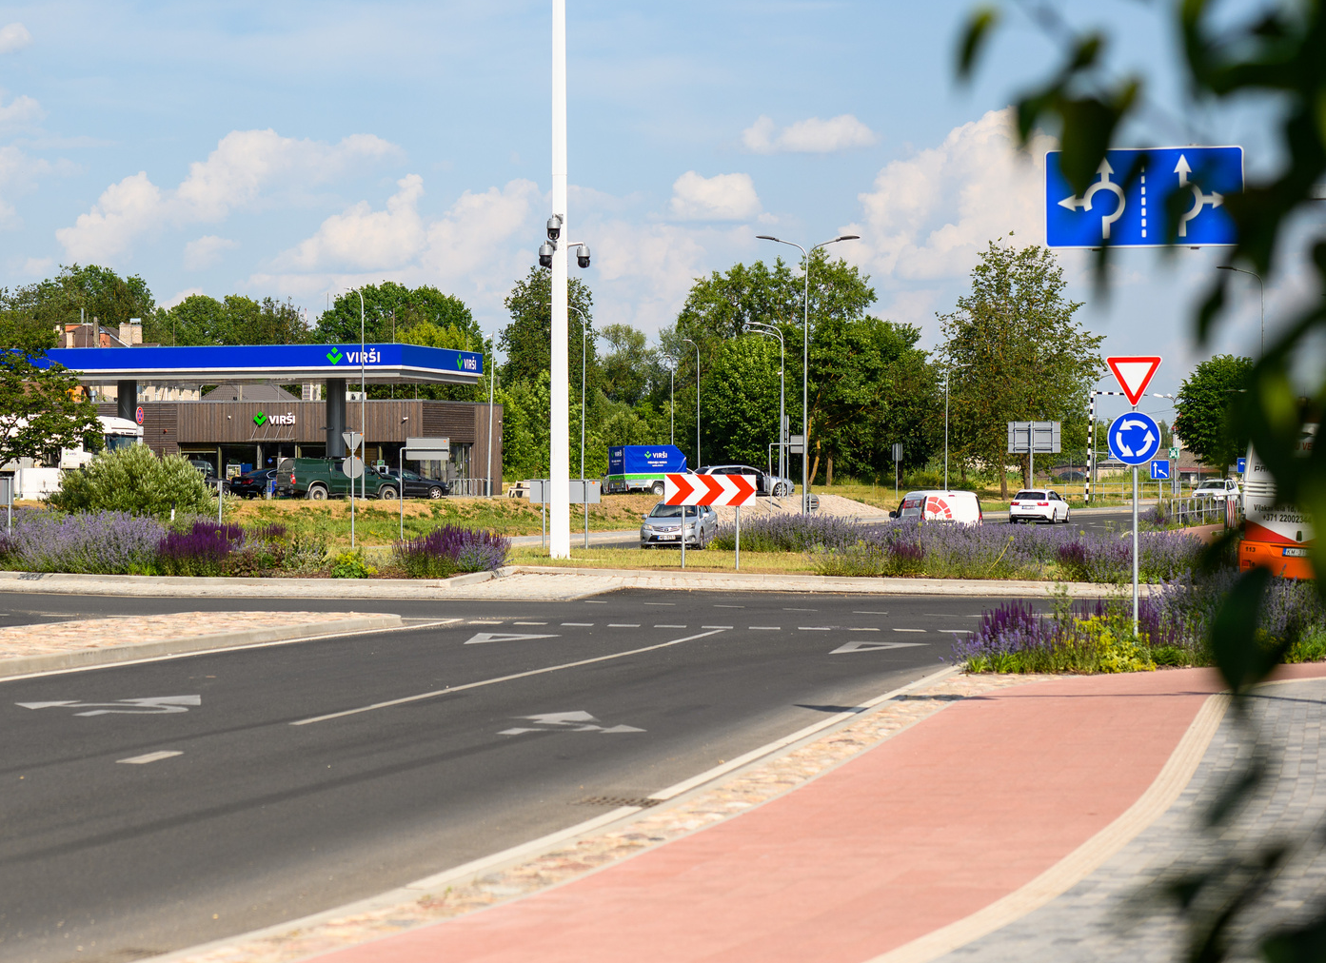
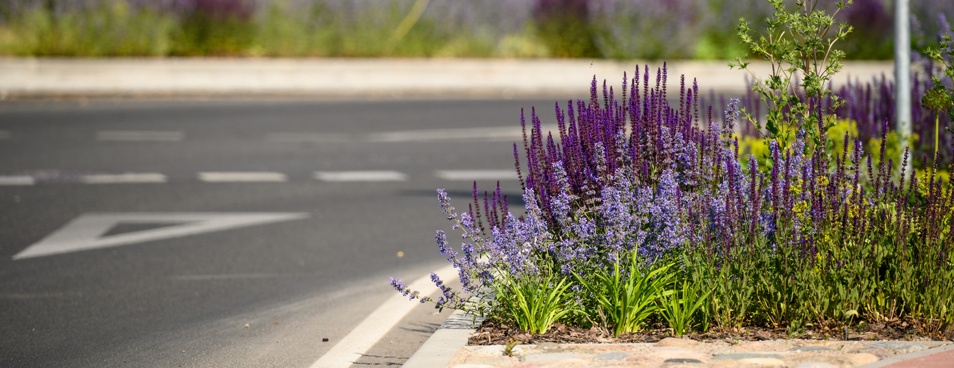

Slide 12
PALDIES PAR UZMANĪBU!
BP VADĪTĀJS: DIDZIS DĀLE
BP CEĻU DAĻAS VADĪTĀJS: JĀNIS MEDNIS
INFO@BM-PROJEKTS.LV
“EZĪŠI”, MARUPES DISTRICT, LV-2166
WWW.BM-PROJEKTS.LV

